Slide 1

Ομάδα 36: Εφαρμογή Εθελοντικού Οργανισμού

Slide 2
Ο εθελοντικός οργανισμός του οποίου τη Βάση Δεδομένων υλοποιήσαμε είναι το IEEE Student Branch University of Patras.
Η βάση θα πρέπει να διαχειρίζεται τα στοιχεία των μελών, των ομάδων, των εκδηλώσεων, των χορηγιών και των επαφών του οργανισμού.
Τα μέλη του οργανισμού χωρίζονται σε διάφορες βαθμίδες (πλήρες μέλος, εθελοντής, παρατηρητής, συνδρομητής), και χαρακτηρίζονται ως ενεργά και ανενεργά.
Στη βάση κρατιέται το ιστορικό των υπευθύνων και των επιβλεπόντων κάθε ομάδας, οι διαφορετικοί τύποι ομάδων και τα επιμέρους project που υλοποιούν οι Επιστημονικές Ομάδες.
Για τις εκδηλώσεις, πέρα από τα στοιχεία της, την επιτροπή που τα διοργανώνει και τους καλεσμένους/ομιλητές της, πρέπει να αποθηκεύεται ένα ιστορικό συμμετεχόντων ώστε να ανανεώνεται η mailing list για το newsletter του οργανισμού.
Οι χορηγίες και οι συνεργάτες του οργανισμού πρέπει να αποθηκεύονται μαζί με τις χορηγίες και τις αγορές ώστε να γίνεται καταγραφή της οικονομικής πορείας του οργανισμού.
Τέλος, η ομάδα θα αποθηκεύει και τις σημαντικές επαφές της εύκολα στη βάση (καθηγητές, υπηρεσίες, άλλοι οργανισμοί κλπ).
Μικρόκοσμος

Slide 3
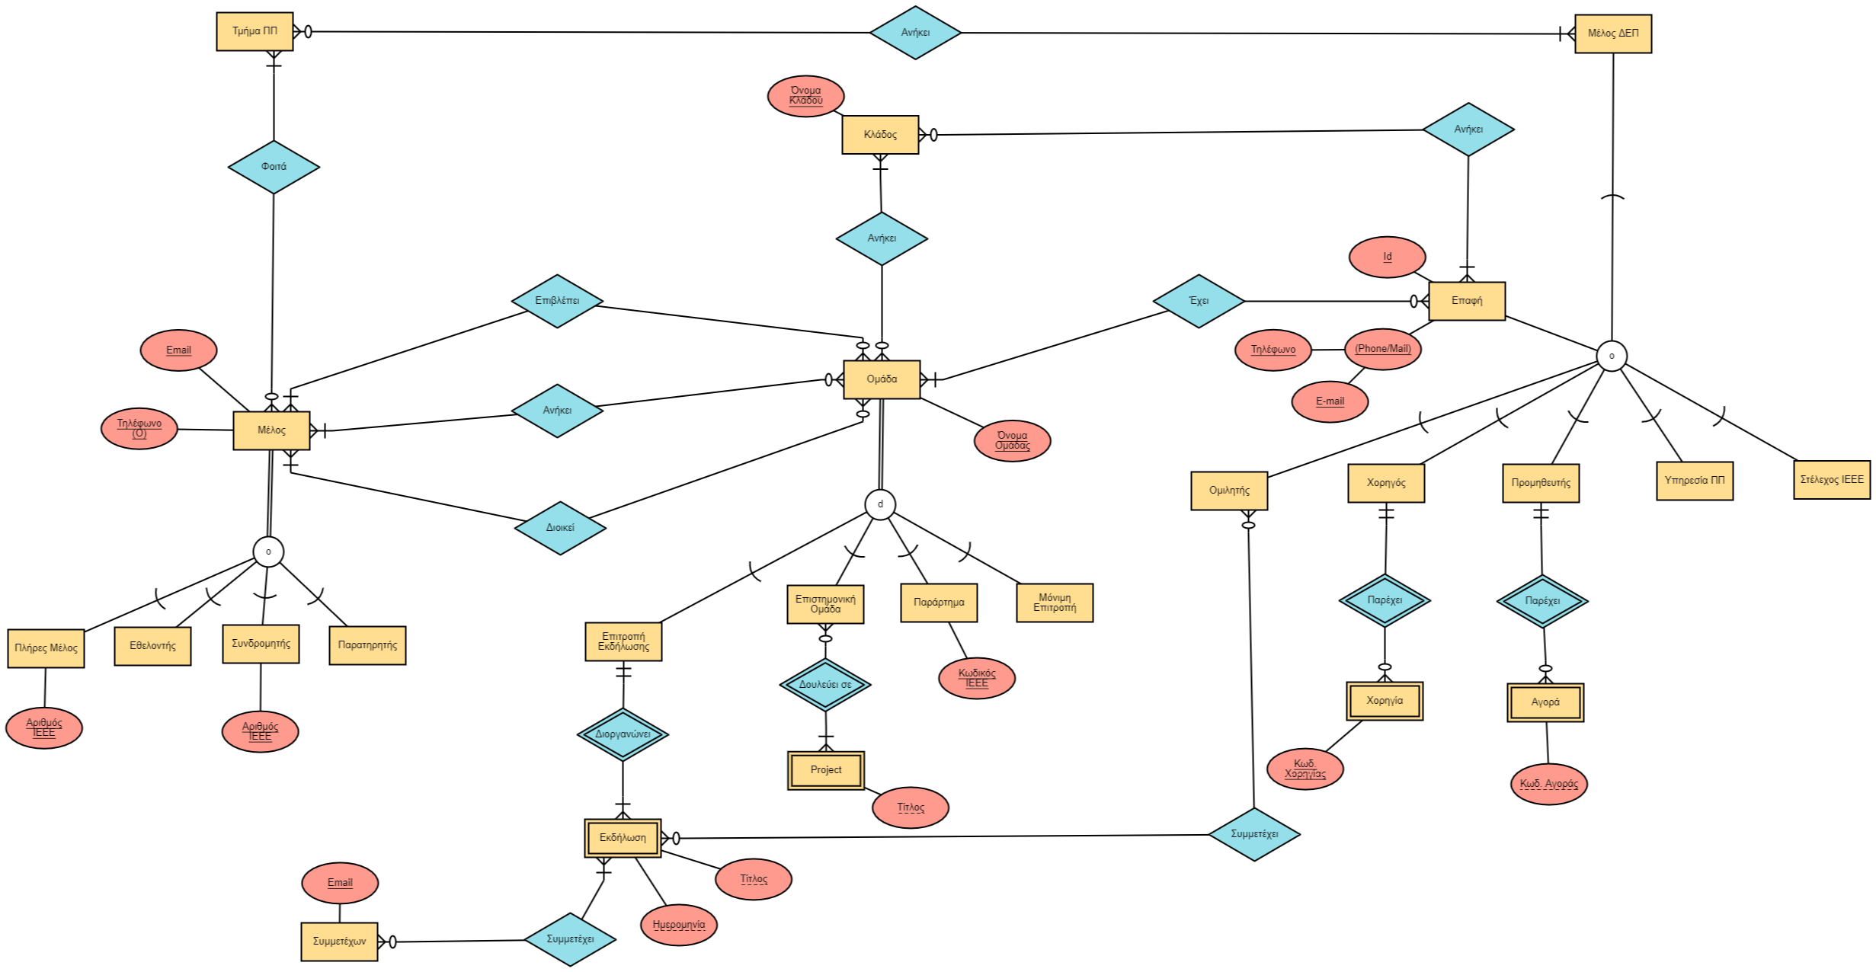

Slide 4
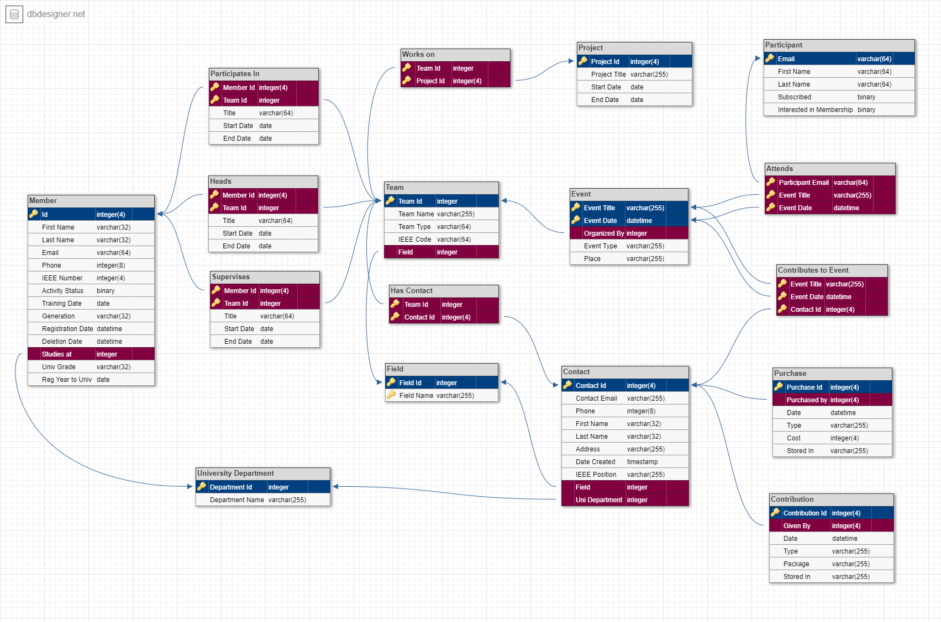

Slide 5
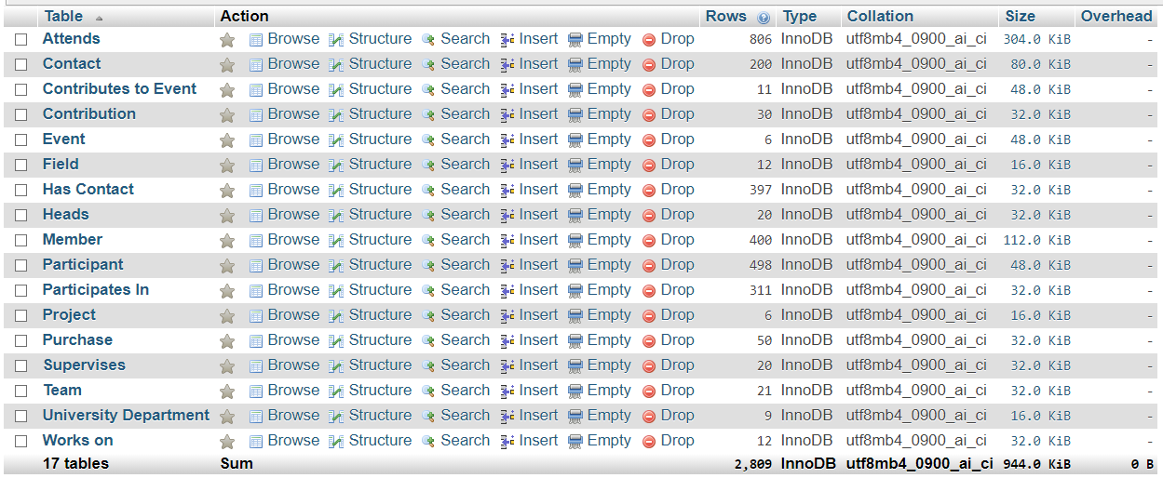

Slide 6
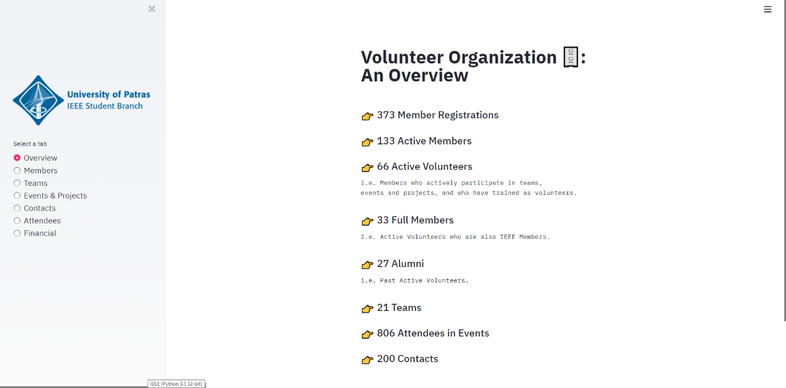

Slide 7
Ευχαριστούμε για την προσοχή σας! Ερωτήσεις;

